Slide 1

მიზნობრივი სოციალური დაცვის სისტემის გადახედვის შედეგები
სოციალური მომსახურების სააგენტო
თბილისი, 2014

Slide 2
რეფორმის პროცესი
რეფორმა მიმდინარეობს 2013 წლის სექტემბრიდან
ურთიერთგაგების მემორანდუმი - შრომის, ჯანმრთელობის და სოციალური დაცვის სამინისტრო, სოციალური მომსახურების სააგენტო და გაეროს ბავშვთა ფონდი - იუნისეფი
საქართველოს სტატისტიკის სამსახური ჩართული იყო რეფორმისთვის საჭირო მონაცემთა შეგროვებაში
რეგულარული სამუშაო შეხვედრები და კონსულტაციები სხვადასხვა დაინტერესებულ მხარეებთან

Slide 3
რა განხორციელდა
შემუშავდა ახალი მეთოდოლოგია
  ითვალისწინებს ქვეყანაში მიმდინარე რეფორმებს და სიღარიბის ტენდენციებს
გადაიხედა საჭიროების ინდექსი
  დაემატა, გამოაკლდა და გადაიხედა განსაკუთრებული საჭიროებების შესაბამისი ჯგუფები
მიმდინარეობს მუშაობა რეფერალის ინსტრუმენტზე
  აკავშირებს სოციალურ აგენტებს და სოციალურ მუშაკებს
    ძალადობის, უგულებელყოფის და სხვა დამატებითი საჭიროებების შესაბამის სტრუქტურებთან რეფერირების მიზნით

Slide 4
ძველი მეთოდოლოგიის ცვლადები, რაც აღარ მონაწილებს ახალი ქულის განსაზღვრაში
სუბიექტური შეფასება:
სოციალური აგენტის სუბიექტური შეფასება
საყოფაცხოვრებო საგნები
მაცივარი, სარეცხი მანქანა, გაზქურა, წყლის გა­მათბობელი ავზი, გაზის წყლის გამათბობელი, გაზის გამათბობელი, ვიდეო ან ციფრული ფოტოკამერა, ვიდეომაგნიტოფონი ან DVD ფლეერი, დენის გენერატორი, კონდიციონერი, სამზარეულოს კომბაინი, ჭურჭლის სარეცხი მანქანა, გათბობისა და ცხელი წყლით მომარაგების ინდივიდუალური სისტემა, ტელევიზორი, თამბაქოს მოხმარება, საპონი, კბილის პასტა...

Slide 5
ახალი მეთოდოლოგიის ცვლადები
ცვლადი | თბილისი | დიდი ქალაქები | პატარა ქალაქები | სოფელი
რეგიონი, სოციო-დემოგრაფიული ცვლადები, შემოსავალი
რეგიონი | - | - | + | +
შინამეურნეობის წევრთა რაოდენობა | + | + | + | +
ერთი სრულწლოვანი შვილი მაინც ცხოვრობს დამოუკიდებლად | - | - | + | +
ოჯახის უფროსი არის კაცი | - | + | - | +
უმაღლესი განათლების მქონე წევრთა წილი | + | + | + | +
18-დან 65 წლამდე შრომისუნარიანი წევრების წი­ლი ოჯახში | + | + | - | -
ერთი ბავშვი მაინც ცხოვრობს ოჯახში | - | - | - | +
ჯამური შემოსავალი | + | + | + | +
ელექტროენერგიასა და ბუნებრივ გაზზე გადახდილი თანხა | + | + | + | +

Slide 6
ახალი მეთოდოლოგიის ცვლადები - გაგრძელება
ცვლადი | თბილისი | დიდი ქალაქები | პატარა ქალაქები | სოფელი
ქონება
საკუთრებაში არსებული სასოფლო-სამეურნეო მიწის ფართობი | - | - | - | +
ძროხები და კამეჩები | - | - | - | +
ფუტკრის სკები | - | - | + | +
შინაური ფრინველი | - | - | + | +
უცხოური ავტომობილები | + | + | + | +
ტრაქტორები | - | - | - | +
ოთახების რაოდენობა ძირითად საცხოვრისში | - | + | - | +
ძირითადი საცხოვრებლის ფართობი | + | - | - | -
ოჯახი ფლობს ძირითადი საცხოვრებლის გარდა სხვა საცხოვრებელს | - | - | + | -
სხვა საცხოვრებლის (ბინა/სახლი) ფართობი | + | + | - | +
სხვა საცხოვრებლის (აგარაკი) ფართობი | - | + | - | +
ოჯახი არ ფლობს სხვა ქონებას | - | - | + | +
ძირითადი საცხოვრებლის იატაკი-პარკეტი | + | - | - | -
ცვლადების რაოდენობა | 9 | 10 | 17 | 23

Slide 7
საჭიროების ინდექსის კატეგორიები
 | კატეგორიები
1 | ჯანმრთელი
2 | შშმ ბავშვი
3 | მკვეთრად გამოხატული შეზღუდული შესაძლებლობის მქონე პირი (I ჯგუფი)
4 | მნიშვნელოვნად გამოხატული შეზღუდული შესაძლებლობის პირი (II ჯგუფი)
5 | მარტოხელა პენსიონერი
6 | ფეხმძიმე ქალი
7 | მეძუძური დედა
8 | მარტოხელა დედა
9 | ობოლი (დედ-მამით)
10 | სიცოცხლისათვის საშიში დაავადების სამკურნალოდ საჭიროებს პერმანენტულ მედიკამენტოზურ/ამბოლატორიულ მკურნალობას

Slide 8
ახალი ფორმულა და ბენეფიტების ახალი სტრუქტურა
ძველი ფორმულა
ზღვარი | ოჯახის პირველი წევრი | შემდგომი წევრი | ბავშვის დანამატი
<57 000 | 60 | 48 | 0
ახალი ფორმულა
ზღვარი | ოჯახის ნებისმიერი წევრი | ბავშვის დანამატი
<30,000 | 60 | 10
30,000-57,000 | 50 | 10
57,000-60,000 | 40 | 10
60,000-65,000 | 30 | 10
65,000-100,000 | 0 | 10
საშუალო გასაცემელი ოჯახზე
ზღვარი | მსდ-ს საშუალო ოდენობა ოჯახზე - სტატუს -კვო <57000 ქვემოთ | მსდ-ს საშუალო ოდენობა ოჯახზე - მხოლოდ მსდ | მსდ-ს საშუალო ოდენობა ოჯახზე - მსდ+ ბავშვის დანამატი
<30,000 | 165 ლარი | 331 ლარი | 352 ლარი
30,000-57,000 |  | 207 ლარი | 217 ლარი
57,000-60,000 |  | 163 ლარი | 174 ლარი
60,000-65,000 |  | 111 ლარი | 120 ლარი
65,000-100,000 |  |  | 18 ლარი

Slide 9
 | სტატუს- კვო | მხოლოდ მსდ | მსდ და ბავშვთა დანამატი
 | სარგებლის ოდენობა 60-48 ძველი ზღვრის 57,000 ქვემოთ | სარგებლის ოდენობა 60, 50, 50, 40 და 30 ახალი ზღვრების შესაბამისად 30, 50, 57, 60 და 65 ათასის ქვემოთ. | სარგებლის ოდენობა 60, 50, 50, 40 და 30 ახალი ზღვრების შესაბამისად 30, 50, 57, 60 და 65 ათასის ქვემოთ და ბავშვის დანამატი 10 ლარი/თვე 100 000 ქულაზე ქვემოთ.
დაფარვა (რაოდენობა)
ოჯახები | 141,831 | 106,000 | 179,200
მოსახლეობა | 420,931 | 460,000 | 847,500
ბავშვები | 107,282 | 128,000 | 260,000
უკიდურესი სიღარიბე
ოჯახები | 3.75% | 4.08% | 3.72%
მოსახლეობა | 4.49% | 3.84% | 3.36%
ბავშვები | 7.14% | 4.49% | 3.34%
ზოგადი სიღარიბე
ოჯახები | 21.79% | 22.41% | 22.08%
მოსახლეობა | 24.93% | 23.98% | 23.40%
ბავშვები | 30.37% | 28.00% | 26.87%
მთლიანი ხარჯი მაქს. (თვე) | 24,938,558 | 22,500,000 | 25,100,000
მსდ | 24,938,558 | 22,500,000 | 22,500,000
ბავშვის დანამარი | 0 | 0 | 2,600,000
მთლიანი ხარჯი მინ. (თვე) | 22,697,780 | 21,200,000 | 23,300,000
მსდ | 22,697,780 | 21,200,000 | 21,200,000
ბავშვის დანამატი | 0 | 0 | 2,100,000

Slide 10
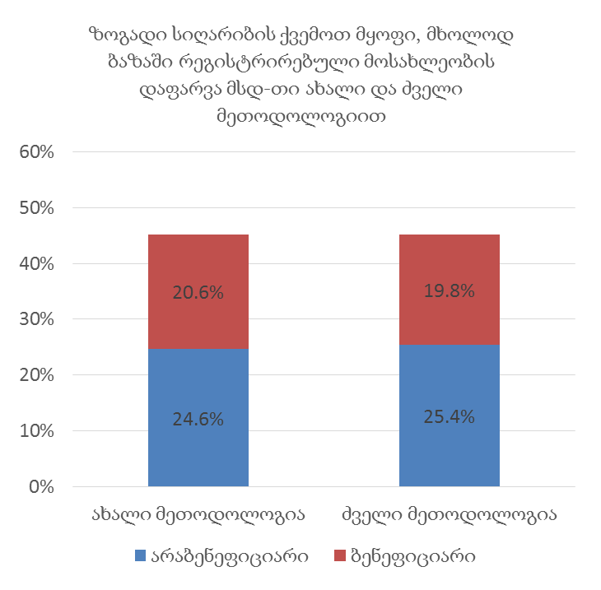
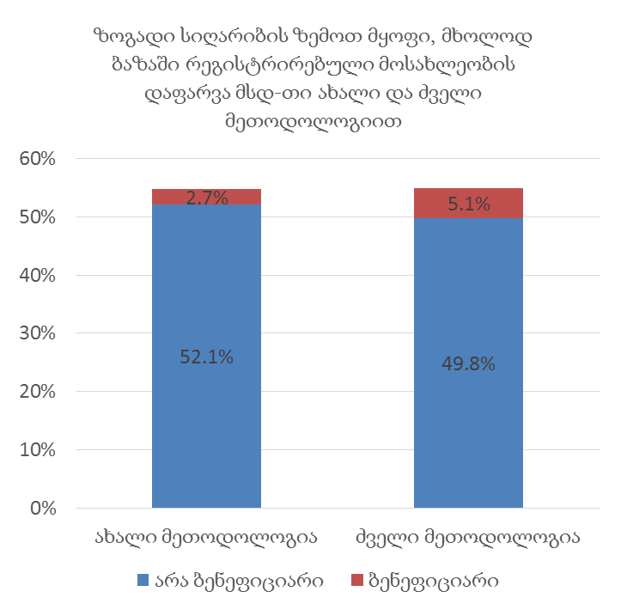
როგორ მუშაობს ახალი ფორმულა
ჩართვის შეცდომა ნახევრდება
5.1% დან 2.7% მდე
გამორიცხვის შეცდომა მცირდება (25.4 %-დან 24.6 %-მდე)

Slide 11
ბენეფიტების ახალი დიზაინის გავლენა უკიდურეს სიღარიბეზე

Slide 12
ბენეფიტების ახალი სქემების მიერ მოსახლეობის დაფარვა

